Slide 1
Тема. «О воспитании у ребенка интереса к чтению»
Родительское собрание

Slide 2
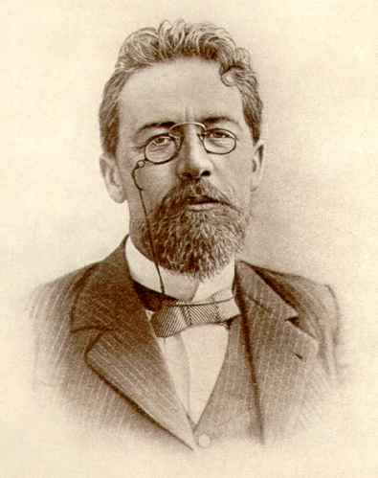
«Чтобы воспитать любовь к чтению, тут нужны беспрерывный дневной и ночной труд, вечное чтение»
(А. П. Чехов)

Slide 3
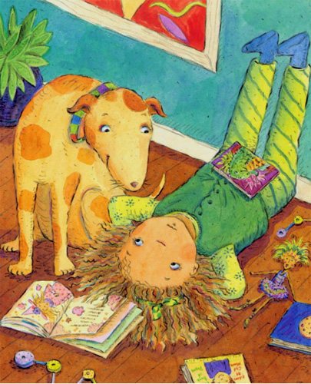
Что бы это значило?

Slide 4
«Еинетч – отэ окшоко, зереч еороток итед тядив и тюанзоп рим и химас ябес»
«Чтение – это окошко, через которое дети видят и познают мир и самих себя»

Slide 5
Что же такое чтение?
«Воспринимать написанное, произнося вслух или воспроизводя про себя»
(из словаря Ожегова)

Slide 6
Три аспекта
выразительное чтение.
осмысленность
чтения
беглости,
или техники чтения.

Slide 7
«Можно жить и быть счастливым, не овладев математикой. Но нельзя быть счастливым, не умея читать. Тот, кому недоступно искусство чтения, - невоспитанный человек, нравственный невежда»
(В.А. Сухомлинский)

Slide 8
Как выбрать книгу?
«Школьная библиотека» или «Библиотека для детей»
Посмотреть аннотацию, где иногда указывается возраст
Необходимо учесть шрифт книги и длину рассказов (законченность).
Иллюстрации
Ориентируемся на список авторов, которых дает учитель.

